Slide 1
ChatApp
Презентација по предметот “Напреден веб дизајн”

Slide 2
Содржина
01
04
За проектот
Private Chat
02
05
Sign Up/Log In
Group Chat
03
06
Global Chat
Опширно објаснување за креирањето и функционалноста на веб аликацијата
Излгедот и функционалноста на Private Chat делот
Излгедот и функционалноста на Sign Up и Log In копчињата
Излгедот и функционалноста на Group Chat делот
Дополнителни
функционалности
Дополнителни функционалности кои ги има нашата веб апликација
Излгедот и функционалноста на Global Chat делот

Slide 3
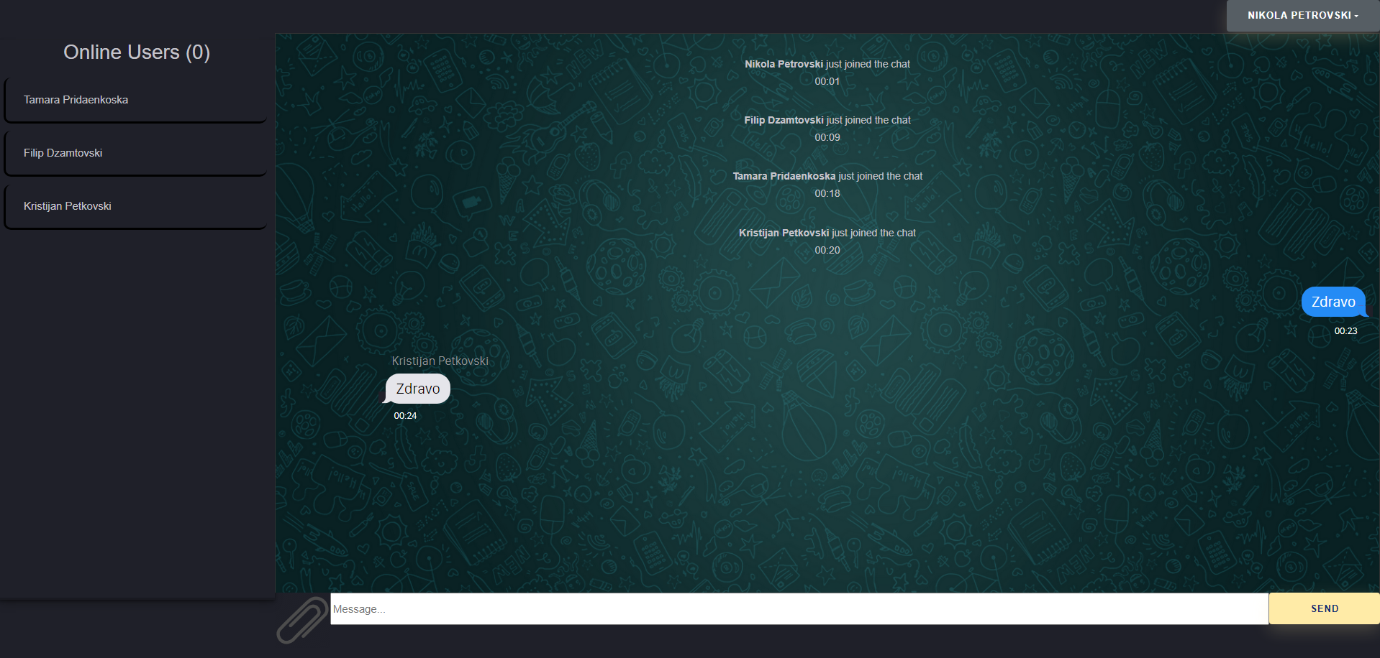
За проектот
Проектот е изграден со помош од Firebase кој ни помогна во изградување на ChatApp. Имплементација на целосен Log in/Log Out систем и испраќање пораки како секоја останата чат апликација.

Slide 4
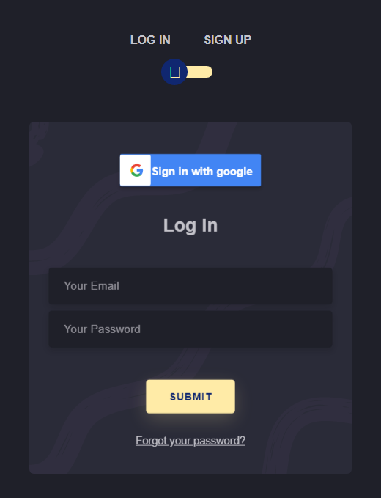
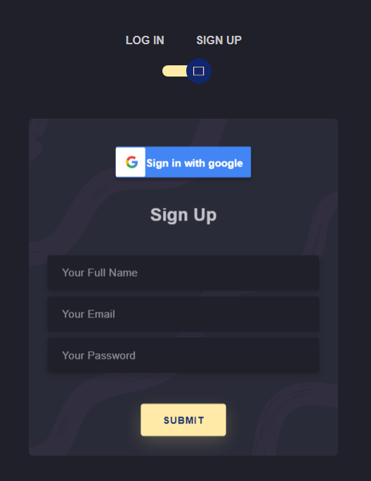
Sign Up/Log In
За да започнеш да ја користиш апликацијата ти треба како и секоја друга платформа нов или веќе постоечка сметка. Го кориситме firebase auth и firebase database за зачувување на вашите сметки кои се сигурни кај нас.

Slide 5
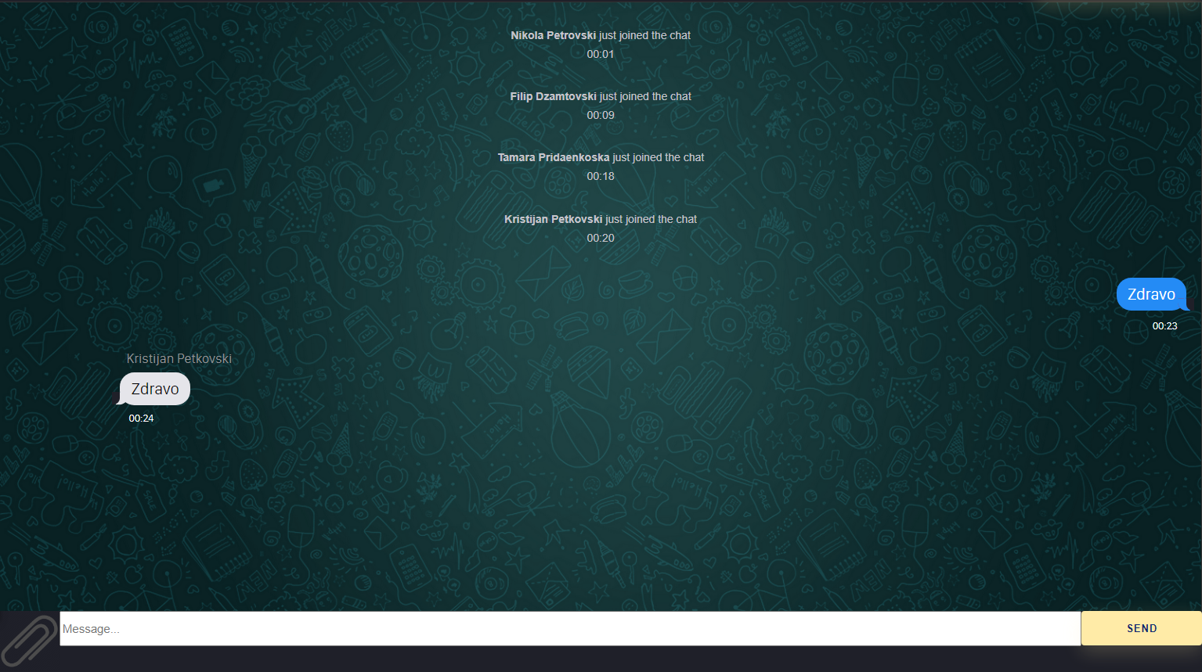
Global Chat
Во овој дел на ChatApp стојат сите пораки и секој корисник кој има направено своја сметка. Се појавува кога некој самошто си направил своја нова сметка и времето на истата кога била креирана. Тука стојат сите почетни информации како што се Sign Out, приватни чатови, групи и дополнителни функционалности.

Slide 6
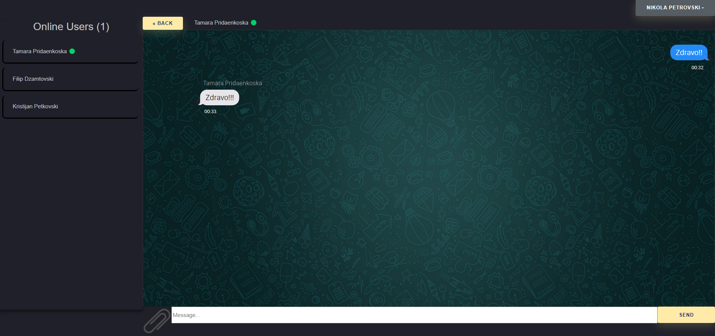
Private Chat
Приватност
Ефективност

Slide 7
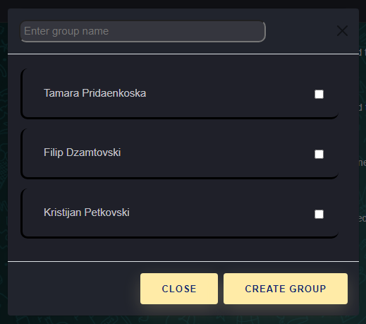
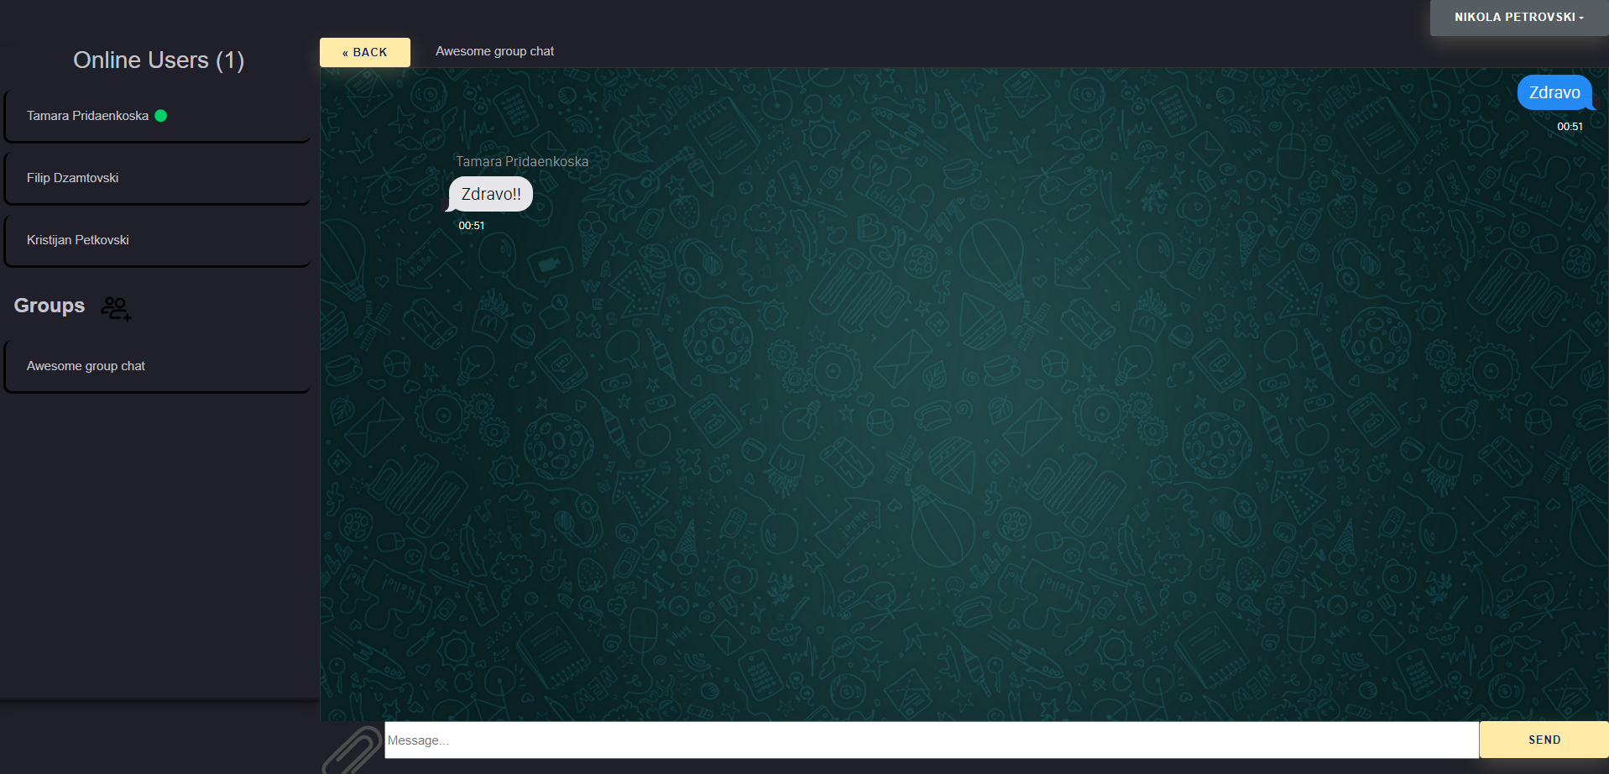
Group Chat
Комуницирање со вашите пријатели на едно место
Достапни сите функционалности
Креирање на своја група

Slide 8
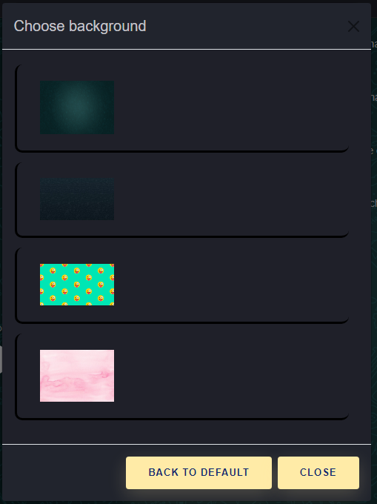
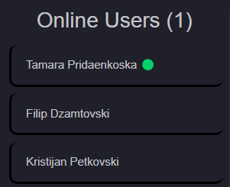

Дополнителни функционалности
Менување на позадина
Online Users
Праќање на слика
Веќе 4 опции за менување на позадина на чатот.
Преглед на колку и кои корисници се онлајн
Праќање слика во било кој чат дали сте во групен, приватен или глобале

Slide 9
Фала Ви на вниманието
Дали имате некакви прашања?
addyouremail@freepik.com
203058 Филип Џамтовски
203270 Никола Петровски
ФИНКИ

Slide 10
ChatApp

